Slide 1

Primitif Objek
Titik dan Garis

Slide 2
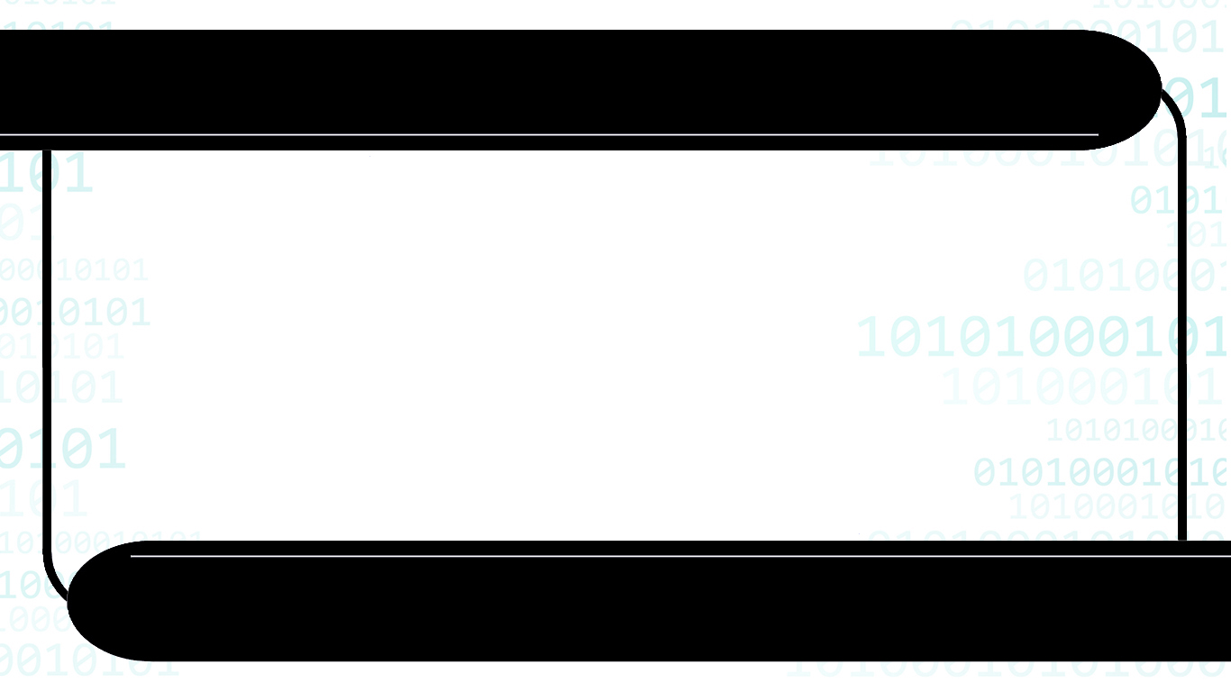
Materi
1. Konsep Primitif Objek
2. Konsep Titik dan Garis
Materi

Slide 3
Daftar Pustaka
Irfan Maliki, "Grafika Komputer", Yogyakarta Andi Offset, 2010.
Chua Hock-Chuan, "3D Graphics with OpenGL", Basic Theory, 2012.
John Vince, “Mathematics for Computer Graphics”, Springer, 2014.
Vincent Suhartono, "Pengantar Computer Graphics Algoritma Dasar", CV. Mulia Jaya, Yogyakarta, 2016.
Achmad Udin Zailani, Hiram Sulistio Sibarani, Agung Perdananto, "KOMPUTER GRAFIK", Unpam Press, 2021.
Daftar Pustaka

Slide 4
Materi 1
Konsep Primitif Objek
Materi 1

Slide 5

Konsep Primitif Objek
Primitif Objek
Bentuk suatu geometri sederhana seperti titik (points), garis (lines) dan bangunan dua dimensi.
Dalam grafika komputer, representasi citra menggunakan primitif grafik dasar memudahkan untur di gambar pada layar monitor sebagaimana penggunaan persamaan geometri sederhana.

Slide 6

Contoh objek primitif grafika dasar antara lain : titik, garis, kurva, fill area dan text.
Objek kompleks dapat dibuat dengan menggunakan kombinasi dari objek primitif ini.
Misalkan, Poligaris atau yang dapat didefinisikan sebagai urutan garis lurus yang saling terhubung. Secara umum algoritma grafis memiliki persamaan

Slide 7
Materi 2
Konsep Titik dan Garis
Materi 2

Slide 8
Titik dan Garis
Pembentukan titik dilakukan dengan mengkonversi posisi titik koordinat dengan program aplikasi ke dalam suatu operasi tertentu menggunakan output.
Random scan (vektor) sistem menyimpan instruksi pembentukan titik pada display list dan nilai koordinat untuk menentukan posisi pancaran electron ke arah lapisan fosfor pada layer.

Slide 9
Garis dibuat dengan menentukan posisi titik diantara titik awal dan akhir dari suatu garis.
Menggambar titik (point) digunakan perintah point (x,y) dimana nilai x dan y adalah koordinat dua dimensi pada layar.

Slide 10
Membuat Titik dan Garis
Menggambar titik (point) digunakan perintah point(x,y) dimana nilai x dan y adalah koordinat pada layar.
Sedangkan untuk membuat garis digunakan perintah lines (x1,y1,x2,y2).

Slide 11
Persamaan garis menurut koordinat Cartesian adalah:
y = m.x + b
dimana m adalah slope (kemiringan) dari garis yang dibentuk oleh dua titik yaitu (x1, y1) dan (x2, y2).
Untuk penambahan x sepanjang garis yaitu dx akan mendapatkan penambahan y sebesar Δy = m. Δx

Slide 12

Titik

Slide 13
Garis Horisontal

Slide 14
Garis Vertikal

Slide 15
Garis Horisontal & Garis Vertikal

Slide 16

Penutup
Penutup

Slide 17

Terima Kasih
Terima Kasih

